Slide 1

Модели оценки доходности банков на базе структуры панельных данных
Диденко Анастасия
3 курс, ЭИ,
6.04.04.13.01

Slide 2

Цель работы – построение моделей оценки доходности банков Украины на базе структуры панельных данных.
Объект работы - кредитные процессы, осуществляемые в банках.
Предмет работы можно считать методы эконометрического анализа кредитного портфеля - финансового показателя деятельности банков Украины.
Для обработки исходных данных использовались пакеты прикладных программ «EViews», «Microsoft Excel».

Slide 3
Актуальность
В современных условиях, когда экономика испытывает кризис, большую роль в этом процессе играет анализ финансовых результатов деятельности банков. Резкие изменения или негативные тенденции касательно тех или иных финансовых показателей деятельности банков могут вызвать серьезные последствия как в банковском секторе, так и в во всей банковской системе.
Анализ и оценка своего кредитного рейтинга, определение финансовых показателей, которые могут положительно влиять на уровень кредитоспособности, благодаря которым банки могут получить дополнительные денежные средства, что могут быть направлены на обеспечение его финансового развития, является актуальным вопросом на сегодня.

Slide 4
Среди традиционных видов банковской деятельности предоставление кредитов – основная операция, обеспечивающая их доходность и стабильность существования. Выдавая кредиты физическим и юридическим лицам, банк формирует свой кредитный портфель.

Slide 5
Кредитный портфель банка
- совокупность выданных кредитов банка, которые классифицированы по критериям, связанным с различными факторами кредитного риска или способами защиты от него.
- это совокупность остатков задолженности по основному долгу по активным кредитным операциям на определенную дату.

Slide 6
Построение модели
Для модели анализа кредитного портфеля как финансового показателя деятельности банков берутся показатели за 4 года (2012 – 2015 гг.) по 2 группам банков, исходя из ранжирования Национальный банк, по размерам активов:
I группа – Крупнейшие;
II группа – Крупные банки Украины.
Данная выборка составляет данные по 27-и различным банкам Украины
Независимые переменные :
кредиты юридическим лицам (грн) – Х1
кредиты физическим лицам (грн) – Х2
средства юридических лиц (грн) – Х3
средства физических лиц (грн) – Х4
Зависимая переменная - процентный доход банка (грн) - Y

Slide 7
Задания
1) Рассмотреть 3 модели:
1. Простая модель панельных данных
2. Модель с фиксированными эффектами
3. Модель со случайными эффектами
2) Протестировать на спецификации модели
3) Сделать вывод

Slide 8
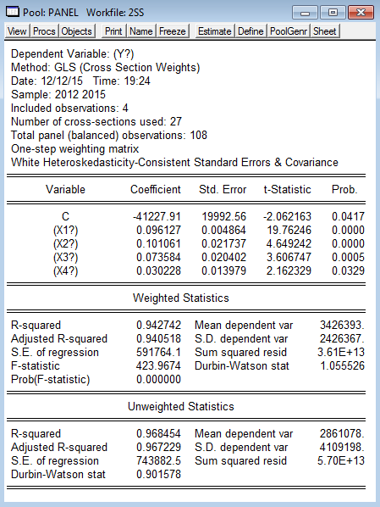
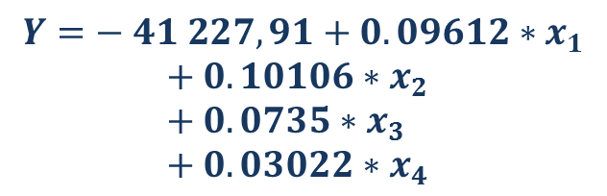
1. Простая модель панельных данных
$$Y=− 41 227,91+0.09612∗x_{1}+0.10106∗x_{2} +0.0735∗x_{3} +0.03022∗x_{4}$$

Slide 9
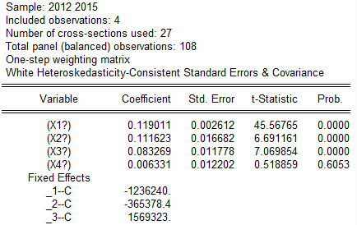
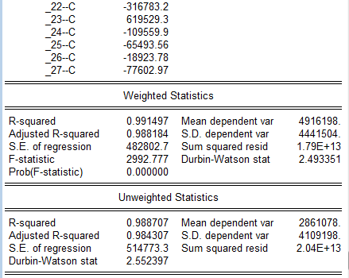
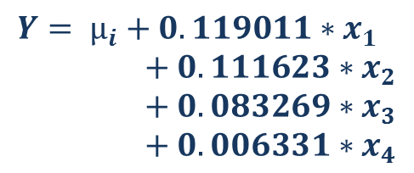
2. Модель с фиксированными эффектами
$$Y= µ_{i}+0.119011∗x_{1}+0.111623∗x_{2}+0.083269∗x_{3}+0.006331∗x_{4}$$

Slide 10
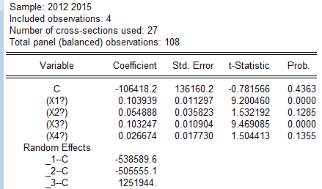
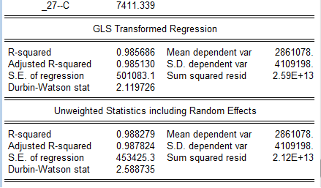
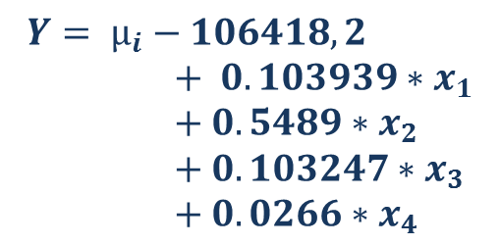
3. Модель со случайными эффектами
$$Y= µ_{i}−106418,2+ 0.103939∗x_{1}+0.5489∗x_{2}+0.103247∗x_{3}+0.0266∗x_{4}$$

Slide 11
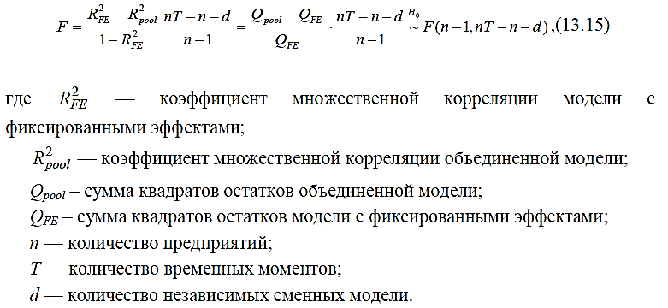
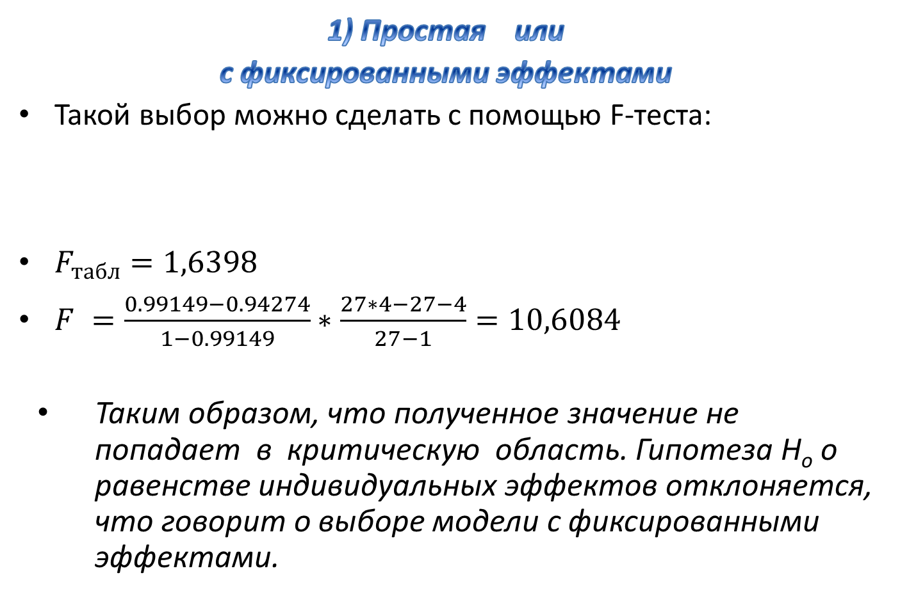
Тестирование на спецификации модели
1) Простая или
с фиксированными эффектами
Такой выбор можно сделать с помощью F-теста:
$F_{табл}=1,6398$
$F =\frac{0.99149−0.94274}{1−0.99149}∗\frac{27∗4−27−4}{27−1}=10,6084$
Таким образом, что полученное значение не попадает в критическую область. Гипотеза H_{o} о равенстве индивидуальных эффектов отклоняется, что говорит о выборе модели с фиксированными эффектами.

Slide 12
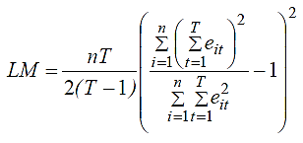
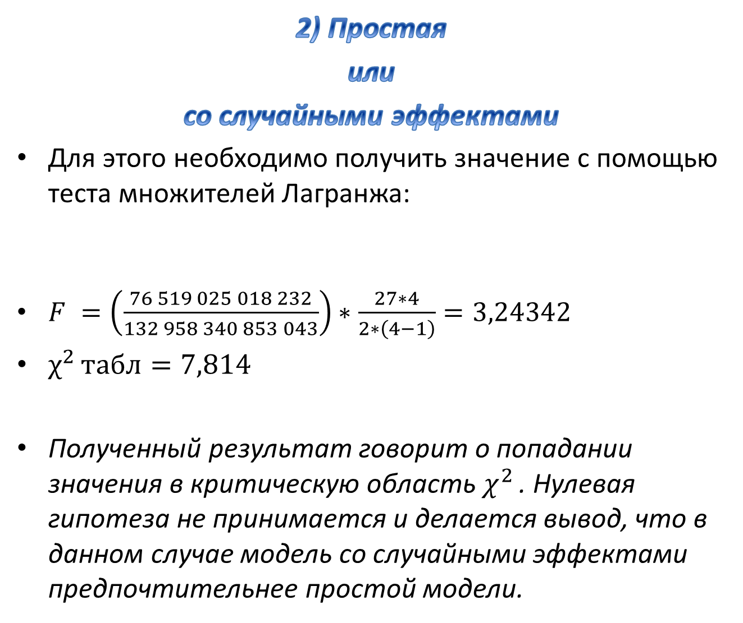
2) Простая
или
со случайными эффектами
Для этого необходимо получить значение с помощью теста множителей Лагранжа:
$F =\left(\frac{76 519 025 018 232}{132 958 340 853 043}\right)∗\frac{27∗4}{2∗\left(4−1\right)}=3,24342$
$χ^{2 }табл=7,814$
Полученный результат говорит о попадании значения в критическую область $χ^{2 }$. Нулевая гипотеза не принимается и делается вывод, что в данном случае модель со случайными эффектами предпочтительнее простой модели.

Slide 13

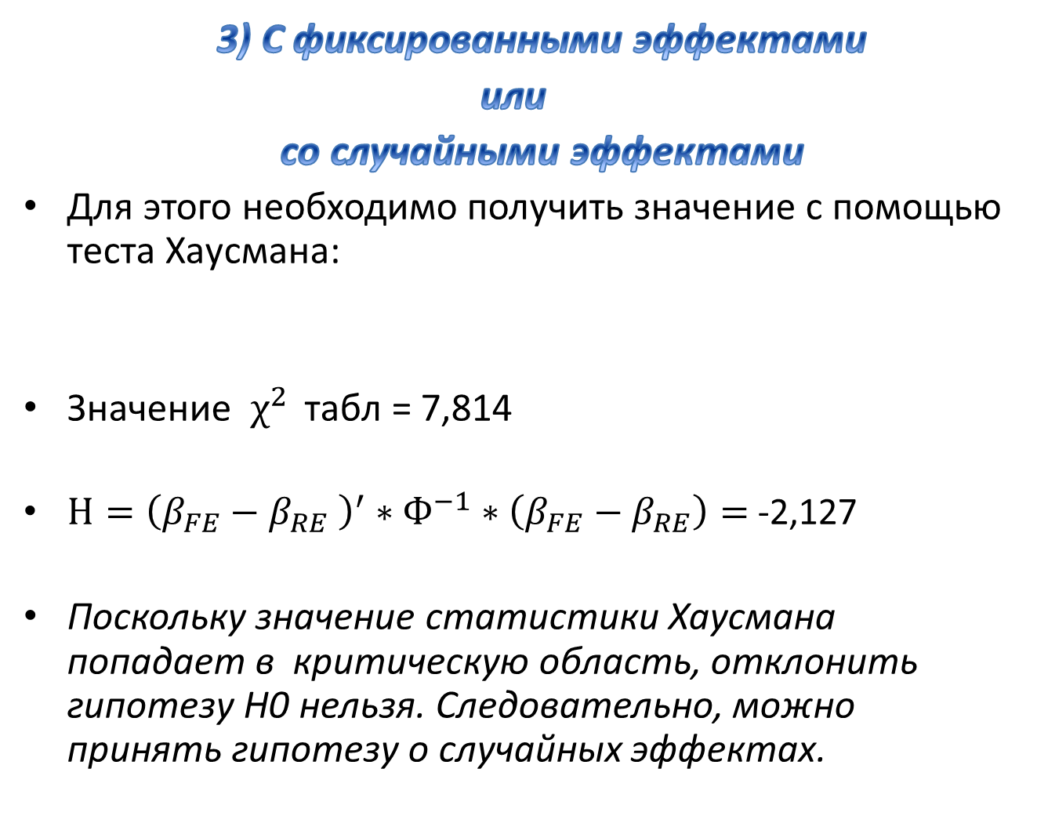
3) С фиксированными эффектами
или
со случайными эффектами
Для этого необходимо получить значение с помощью теста Хаусмана:
Значение $χ^{2 }$ табл = 7,814
$Н={\left(β_{FE}−β_{RE} \right)}^{′}∗Ф^{−1}∗\left(β_{FE}−β_{RE}\right)=$ -2,127
Поскольку значение статистики Хаусмана попадает в критическую область, отклонить гипотезу Н0 нельзя. Следовательно, можно принять гипотезу о случайных эффектах.

Slide 14
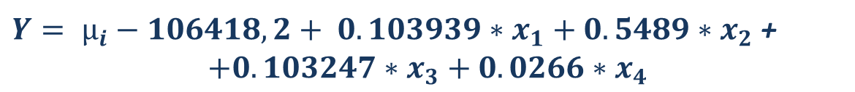
Выводы
Оценив и протестировав на спецификации три модели панельных данных финансовых показателей деятельности банков Украины, был сделан вывод о предпочтительности модели со случайными эффектами. Такая модель является наиболее точной и качественной для данного исследования.
$Y= µ_{i}−106418,2+ 0.103939∗x_{1}+0.5489∗x_{2}$ +
$$+0.103247∗x_{3}+0.0266∗x_{4}$$

Slide 15
Спасибо за внимание!

